Slide 1
GIOVANI E AUTOIMPRENDITORIALITÀ
Indagine realizzata da Istituto Piepoli
Milano

Slide 2

I giovani coinvolti nell’indagine
Nel mese di Luglio 2025, sono stati coinvolti 1.000 giovani tra i 16 e i 30 anni, residenti in Lombardia
Uomini
Province
51%
Bergamo | 11%
Brescia | 13%
Como | 6%
Cremona | 3%
Lecco | 3%
Lodi | 2%
Mantova | 4%
Milano | 31%
Monza e Brianza | 9%
Pavia | 7%
Sondrio | 2%
Varese | 9%
SO
Donne
LC
49%
VA
CO
BG
60%
40%
MB
BS
MI
LO
CR
PV
MN
Classe di età
Hai sempre vissuto in Lombardia?
Perché ti sei trasferito in questa regione?

Slide 3
Le prime esperienze di vita
01

Slide 4

La soddisfazione per la propria vita e la visione di sè
I giovani lombardi tendono a dare una rappresentazione piuttosto positiva di sé, ma non nascondono le proprie fragilità. Si descrivono abbastanza soddisfatti, autonomi, attivi, ottimisti, aperti a nuove idee, ma, nello stesso tempo, anche cauti e prudenti sul proprio futuro
Insicuro
Pessimista
Timido
Passivo
Prudente
Delegante
Mi adatto alle circostanze
Tradizionalista
Follower
Amo stare solo
Sicuro
Ottimista
Estroverso
Attivo
Amante del rischio
Autonomo
Mantengo la mia linea/le mie idee
Innovativo
Influencer
Amo la compagnia

Slide 5


Il futuro dopo la scuola
Il futuro dopo la scuola per esempio non è, così scontato ed è un’incognita per un ragazzo su due studenti su tre non nascondono la preoccupazione di riuscire a trovare lavoro
Metà dei ragazzi tuttavia ha le idee chiare e si sta attrezzando per realizzarle
55% HA LE IDEE CHIARE SUL PROPRIO FUTURO DOPO LA SCUOLA
63% È PREOCCUPATO DI NON RIUSCIRE A TROVARE LAVORO
PROGETTI
DOPO LA SCUOLA
ATTIVITÀ
PROPEDEUTICHE
Cercare subito un lavoro
Continuare a studiare/ fare corsi
Provare a far partire una mia attività
Viaggiare per fare nuove esperienze
Andare all'estero per perfezionare la lingua
Vivere in un altro paese facendo lavori saltuari
Dedicarmi al volontariato
Raccolgo info che mi possono servire
Mi confronto con altri ragazzi
Faccio lavori occasionali per fare esperienza
Seguo sui social le storie di altre persone
Cerco di far conoscere quello che faccio
Seguo corsi fuori dalla scuola
Seguo tutorial on line

Slide 6


Essere giovani lavoratori oggi in Lombardia
I giovani che sono già entrati nel mondo del lavoro ne danno una valutazione positiva.
Tra gli insoddisfatti, oltre alla percezione di una retribuzione non adeguata, emerge il tema della scarsa realizzazione
64%
è uno lavoratore
SODDISFATTI
79%
INSODDISFATTI
A tempo indeterminato | 34%
A tempo determinato | 18%
Apprendistato/stage | 7%
Partita IVA | 5%
21%
Impiegato/Quadro/Dirigente | 49%
Insegnante | 5%
Operaio | 3%
Libero Professionista | 2%
Commerciante/Negoziante | 1%
Imprenditore/Lavoratore autonomo | 1%

Slide 7
L’approccio complessivo nei confronti del lavoro
02

Slide 8

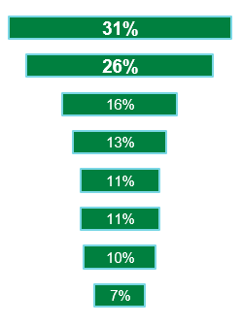
Cosa cercano nel lavoro i giovani lombardi di oggi: non solo soldi
La retribuzione è, infatti, una condizione necessaria, ma non sufficiente. Contano anche l’ambiente e le prospettive di crescita, come professionista e come persona
Stipendio, soldi, remunerazione
Ambiente positivo, buon rapporto con i colleghi, tranquillità relazionale, armonia
Rispetto-correttezza
Soddisfazione-passione-autorealizzazione
Collaborazione, cooperazione tra team
Stabilità, sicurezza
Flessibilità, orari
Formazione, esperienza

Slide 9


Fattori critici di successo nel lavoro: la top five
Impegno e relazione basati su competenze e conoscenze. Per un giovane su quattro anche vivere in regione
IMPEGNO
Vivere
in Lombardia
CAPACITÀ RELAZIONALI
58%
27%
50%
COMPETENZA
CONOSCENZA LINGUE
48%
CONTATTI/
REFERENZE
43%
40%
5
4
3
2
1

Slide 10

L’azienda ideale dove lavorare Grandi aspirazioni, aziende ‘grandi’ per dimensioni e/o orizzonti
Un giovane lombardo su cinque aspira anche a mettersi in proprio
31%
UNA GRANDE AZIENDA
27%
UNA MULTINAZIONALE
21%
UN’ATTIVITÀ IN PROPRIO
19%
Una start up innovativa
Una piccola azienda
14%
Una web company
Un’attività di liberi professionisti
13%
Un’azienda tradizionale

Slide 11
Mettersi in proprio
03

Slide 12

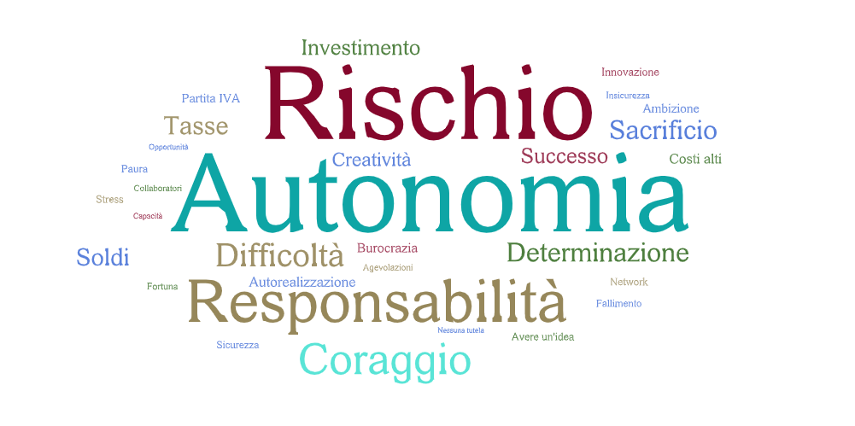
Diventare imprenditori di se stessi I giovani sono consapevoli delle sfide e delle opportunità
Autonomia e rischio, coraggio e difficoltà, soldi e sacrificio, successo e fallimento

Slide 13

Vantaggi e svantaggi percepiti del mettersi in proprio
I vantaggi sono per la persona e la comunità: benessere personale, professionale, economico, sociale. Le criticità sono di natura esogena: economica, amministrativa, fiscale, consulenziale, contestuale
VANTAGGI/BENEFICI
DIFFICOLTÀ/ CRITICITÀ
Soddisfazione personale
Flessibilità oraria
Autonomia e indipendenza
Realizzarmi
Un lavoro che mi piace
Crescita economica e finanziaria
Creare lavoro
Dimostrare che ce la posso fare
Migliori condizioni per la mia famiglia
Alternativa al lavoro dipendente
Fare innovazione
Contribuire allo sviluppo del Paese
Creare ricchezza per il territorio
Contribuire al benessere della comunità
Diventare famoso
Tasse e costi
Capitale iniziale da investire
Burocrazia
Trovare nuove idee
Paura di non farcela
Sfiducia nei giovani
Mancanza di conoscenze giuste
Poche figure cui rivolgersi in caso di bisogno
Crisi mondiale
Difficile trovare info su come aprire un'attività
In Italia non si può, bisogna andare all'estero
Poco tempo per dedicarmi da solo al progetto
Difficile per una donna

Slide 14



Propensione a mettersi in proprio: in Lombardia meglio che altrove
L’autoimprenditorialità in regione è progetto potenziale per un giovane su tre
LE OPPORTUNITÀ IN LOMBARDIA RISPETTO AL RESTO D’ITALIA
PROPENSIONE A METTERSI IN PROPRIO NEI PROSSIMI ANNI
Migliori
32%
DELTA
+30%
Peggiori:2%
CONDIZIONI FAVOREVOLI
Regione più ricca, miglior economia | 26%
Più dinamica | 25%
Mercato del lavoro più sviluppato | 21%
Regione più industrializzata, con più aziende/connessioni | 21%
Più aperta a nuove idee/innovativa | 6%
Ci sono più fondi/investimenti | 5%
Vocazione all'imprenditoria/ al business | 4%
Regione più organizzata | 4%
Maggiore visibilità della Regione | 3%

Slide 15




Le fonti informative
Non semplice trovare un valido supporto informativo. I giovani, oggi, individuano come migliori riferimenti commercialisti e consulenti e chi viene assimilato per esperienza (imprenditori e amici)

Slide 16
Il ruolo di Regione Lombardia
04

Slide 17

Regione Lombardia ha un ruolo chiave nel favorire l’autoimprenditorialità giovanile
I ragazzi hanno bisogno di un supporto allargato e strutturato, soprattutto in ambito formativo, comunicativo e informativo.
RANKING DI IMPORTANZA PERCEPITA SUGLI INTERVENTI MESSI IN CAMPO DALLA REGIONE
RUOLO DELLA REGIONE LOMBARDIA
PER L’AUTOIMPRENDITORIALITÀ
SUGGERIMENTI/APPUNTI
-- IMPORTANZA ++
Investimenti-bandi-fondi-voucher
Sgravi fiscali-riduzione delle spese
Corsi di formazione anche a scuola / incontri-corsi online
Servizio di supporto passo passo - continuativi
Ridurre la burocrazia
Campagne di informazione (anche sui social)-pubblicità
Mettere a disposizione spazi per incubatori di imprese
Aiuti economici a chi assume i giovani
CONTRIBUTO A FONDO PERDUTO per apertura Partita Iva
AGEVOLAZIONI PER L'ACQUISTO DI STRUMENTAZIONI, MACCHINARI, ecc.
Facilitare l'ACCESSO AL CREDITO
IMPORTANTE
79%
VOUCHER, per aziende e nuovi imprenditori, FINALIZZATO ALLO SVOLGIMENTO
DI UNO STAGE in microaziende del settore
VOUCHER PER LA FORMAZIONE di competenze

